Slide 1
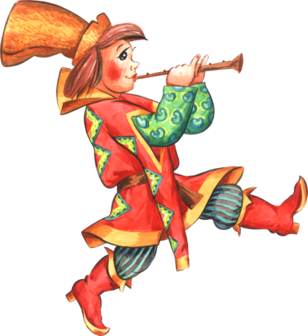
МУНИЦИПАЛЬНОЕ БЮДЖЕТНОЕ ДОШКОЛЬНОЕ ОБРАЗОВАТЕЛЬНОЕ УЧРЕЖДЕНИЕ
«Детский сад №150» г. Рязани
Фольклор как средство
развития речи у детей
дошкольного возраста
Шипилова Наталья Анатольевна

Slide 2
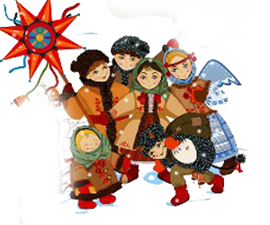
«Изучайте фольклор, учитесь на нем.
Без знания прошлого нет будущего»
А.М.Горький

Slide 3
Фольклором называют коллективное творчество народа, выражающее его мировоззрение и идеалы, а также служащее полным отражением его менталитета.
В переводе «Folk-lore» – буквально «народная мудрость» или «народное познание».
В обиход этот термин ввел в 1846 г. английский исследователь Вильям Томс.

Slide 4
АКТУАЛЬНОСТЬ
Русский фольклор одно из действенных и ярких средств таящий огромные возможности. Знакомство с народными произведениями обогащает чувства и речь детей, формирует отношение к окружающему миру.
Систематическое и целенаправленно использование произведений фольклора играет неоценимую роль в развитии речи ребенка .

Slide 5
Цель :
Использовать произведения русского народного фольклора, как возможность развития речи детей дошкольного возраста; сделать жизнь детей интересной и содержательной, наполнить её яркими впечатлениями, радостью творчества.
Задачи:
Знакомить детей с устным народным творчеством и прививать к нему любовь;
Формировать речевые умения и навыки детей в специально организованном обучении, в режимных моментах и в самостоятельной деятельности;
Стимулировать активную речь детей за счет расширения и обогащения словаря , используя разные фольклорные жанры;
Развивать связную , грамматически правильную , выразительную диалогическую и монологическую речь.

Slide 6
пословицы
сказки
потешки
Фольклор
считалки
былины
песни
загадки
скороговорки

Slide 7
Поте́шки - короткие стишки (реже песенки), предназначенные для развлечения детей младшего возраста и сопровождающиеся элементарными игровыми движениями: во время проговаривания или пропевания.
Прибаутка (от баять, то есть рассказывать) - стихотворная, короткая, весёлая история.
Использование потешек, прибауток в младшем дошкольном возрасте не только помогает воспитателям в различных режимных моментах. Так же помогает развивать речь малышей.
Ребенок слышит напевность русской речи, усваивает новые слова и выражения вслушивается в ее напевность и мелодичность.
Таким образом на данном возрастном этапе фольклор способствует расширению словарного запаса малышей.
Формированию у них правильной дикции, ритма речи и расширению словарного запаса.

Slide 8
При одевании
Нос, рот, голова, уши, щеки, нос, глаза,
Плечи, плечи, шея, грудь,
Не забыть бы что-нибудь.
Ножками топ-топ-топ.
Ручками Хлоп-хлоп-хлоп.
На прогулке
На горочке нашей детишек не счесть:
Саша, Маша, Даша и Катенька есть.
Потешки «на сон грядущий»
Вот и люди спят, вот и звери спят.
Птицы спят на веточках,
Лисята спят на горочках,
Зайцы спят на травушке, утки – на муравушке,
Детки спят по люлечкам,
Спят-поспят, всему миру спать велят.
Петушок
Петушок, петушок,
Золотой гребешок,
Масляна головушка, Шелкова бородушка, Выгляни в окошко,
Дам тебе горошку.

Slide 9
Пословица – это краткое мудрое изречение, содержащее законченную мысль.
Поговорка - это меткое, яркое народное выражение, часть суждения без вывода, без заключения.
«Хоть шаром покати»
«Их водой не разольёшь»
Работа над пословицами и поговорками начинается со средней группы.

Slide 10
Пословицы и поговорки являются эффективным
средством развития словаря дошкольников .
Знакомство с ними развивает мышление ребенка, прививает любовь к родному языку, повышает культуру речи, способствует лучшему усвоению языки и более глубокому изучению литературы, обогащает народной мудростью.
Для того, чтобы пословицы и поговорки способствовали развитию словаря детей, необходимо соблюдать ряд условий: материал должен быть понятен детям, то есть необходимо проводить разбор содержания; уместное использование пословиц и поговорок; применение пословиц и поговорок в различных видах деятельности и ситуациях; стимулировать детей использовать пословицы и поговорки - сначала в учебных ситуациях, затем самостоятельно.
Где труд, там и радость.

Slide 11
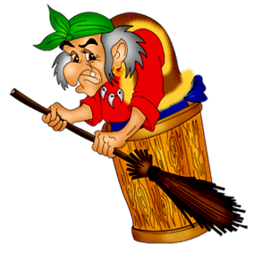
Сказка – это вымышленное произведение. То, что происходит в ней, на самом деле не бывает, но, читая их, можно учиться добрым, хорошим поступкам.
Сказка – ложь, да в ней намёк,
добрым молодцам урок!
Русские народные сказки раскрывают перед детьми меткость и выразительность языка, показывают, как богата родная речь юмором, живыми и образными выражениями. Присущая необычайная простота, яркость, образность, особенность повторно воспроизводить одни и те же речевые формы и образы заставляют выдвигать сказки как фактор развития связной речи детей первенствующего значения. Русские народные сказки способствуют развитию речи, дают образцы русского литературного языка.

Slide 12
О.С. Ушакова предлагает определенную последовательность ознакомления младших дошкольников со сказкой:
1. Рассказывание сказки и одновременное рассматривание иллюстраций.
(Для ребёнка младшего возраста предпочтительно утрированное выразительное рассказывание, при котором голосом «рисуются» образы и картины происходящего).
2. Показ настольного кукольного театра с одновременным рассказыванием.
3. Игра-инсценировка по сказке.
(Проводя коллективные инсценировки знакомых сказок, дети вживаются в образы героев, стараются передать не только их слова и действия, но и характеры, голоса, мимику, манеру разговора. Кроме того, показывая сказку, малыши учатся регулировать силу и высоту своего голоса, развивают речевое дыхание, интонационную выразительность речи).
4. Игра-драматизация по мотивам сказки.
Для усиления эмоционального воздействия, лучше сказки рассказывать, а не читать так же это способствует лучшему понимания основного смысла сказки.

Slide 13
Считалка — небольшой стишок, форма жеребьёвки, с помощью которой определяют, кто водит в игре. Считалка — элемент игры, который помогает установить согласие и уважение к принятым правилам. В организации считалки очень важен ритм.
Эники-беники ели вареники Эники-беники - клёц! Вышел весёлый матрос.
Скороговорка — фраза, построенная на сочетании звуков, затрудняющих быстрое произношение слов. Скороговорки ещё называют «чистоговорками», поскольку они способствуют и могут использоваться для развития дикции.
Ехал грека через реку. Видит грека: в реке рак, Сунул грека руку в реку - Рак за руку грека — цап!

Slide 14
Загадка представляет собой краткое образное определение предмета или явления, но в отличие от пословицы она даёт это определение в иносказательной, нарочито затемнённой форме. Как правило, в загадке один предмет описывается через другой на основе схожих черт:
«Висит груша — нельзя скушать» (лампа).
Загадка может представлять собой и простое описание предмета, например:
«Два конца, два кольца, а посередине гвоздик» (ножницы).
Загадка это и народная забава, и испытание на смекалку, сообразительность.
Отгадывание загадок оказывает влияние на разностороннее развитие речи детей. Употребление для создания в загадке метафорического образа различных средств выразительности (приема олицетворения, использование многозначности слова, сравнений) способствуют формированию образности речи детей дошкольного возраста.

Slide 15
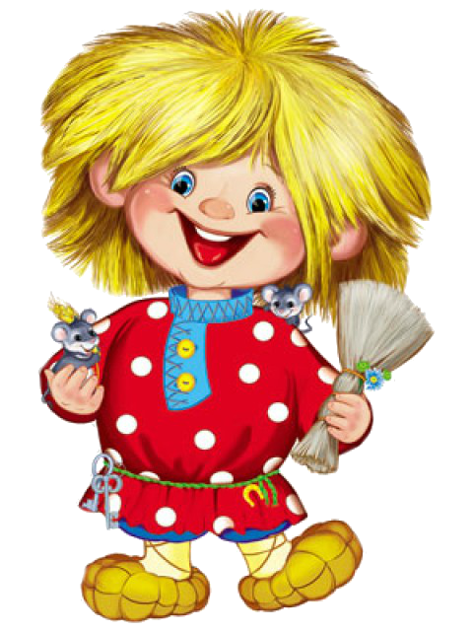
Устное народное творчество (фольклор) существовало ещё в дописьменную эпоху. Произведения фольклора передавались устно. Запоминали их со слуха.
Это способствовало возникновению разных вариантов одного и того же фольклорного произведения.
Устное народное творчество являет собой отражение жизни, быта, поверий древних людей.
Фольклор сопровождает нас с самого рождения.
Он способствует формированию и развитию ребёнка.

Slide 16
Выводы.
Фольклор значительно влияет на:
Развитие речи детей;
Украшает и обогащает речь ребенка, расширяет словарный запас, расширяет воображение, связную речь;
Укрепляет артикуляционный аппарат;
Совершенствует фонематический слух;
Помогает работе над произношением;
Дает образцы для составления описательных рассказов;
Способствует развитию памяти.

Slide 17
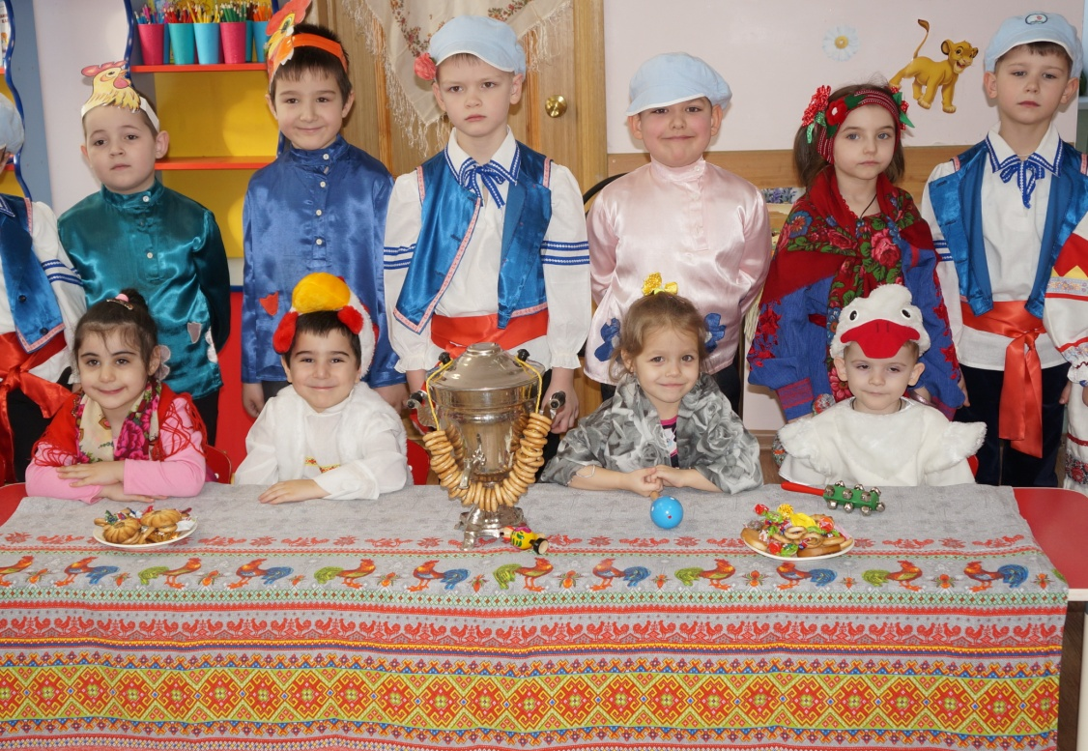
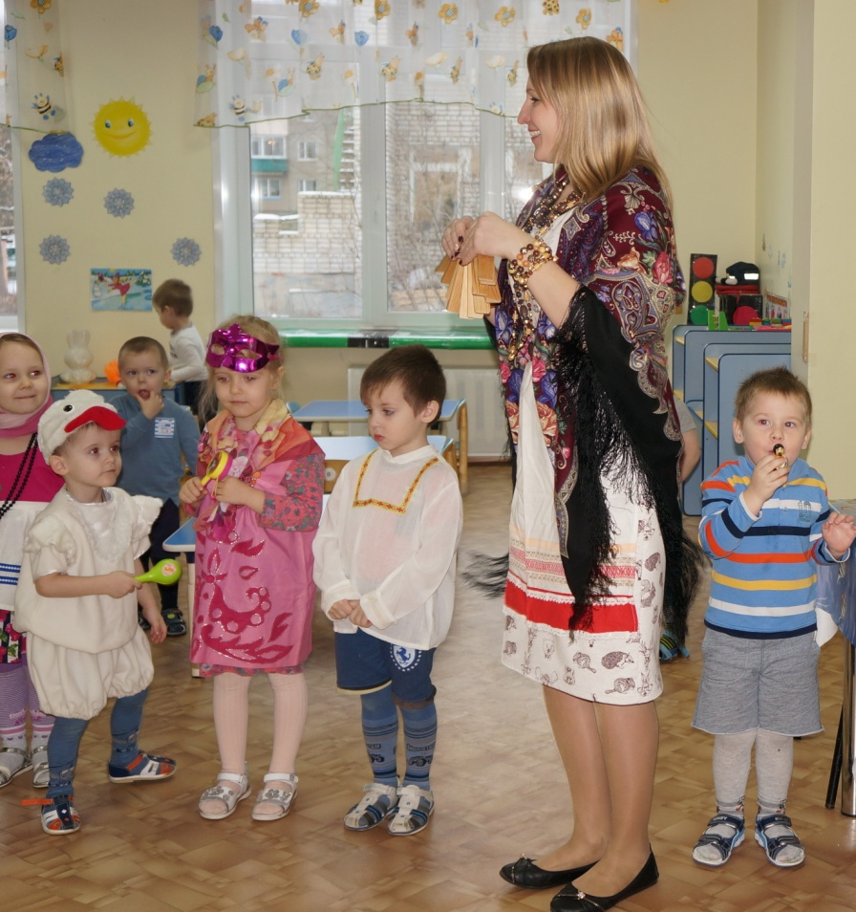
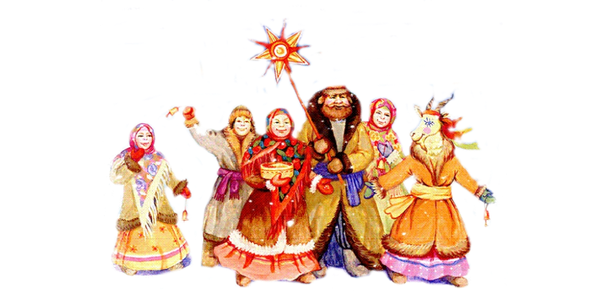
РОЖДЕСТВЕНСКИЕ
КОЛЯДКИ
Коляда, коляда.
А бывает коляда
Накануне Рождества.
Коляда пришла,
Рождество принесла.

Slide 18
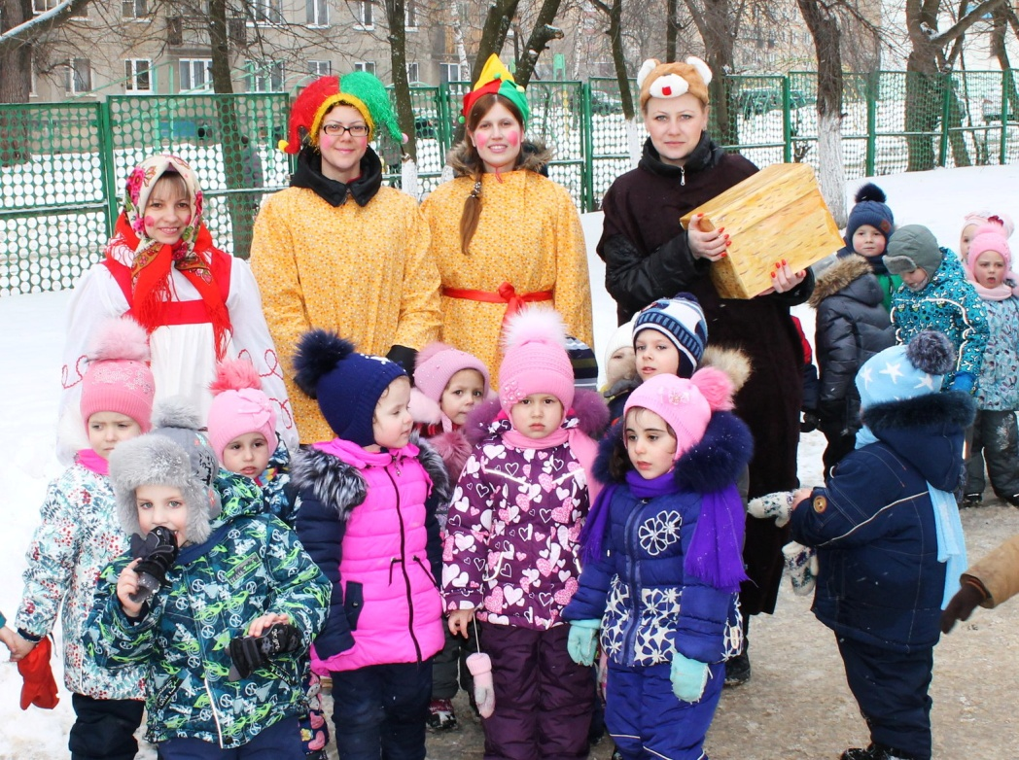
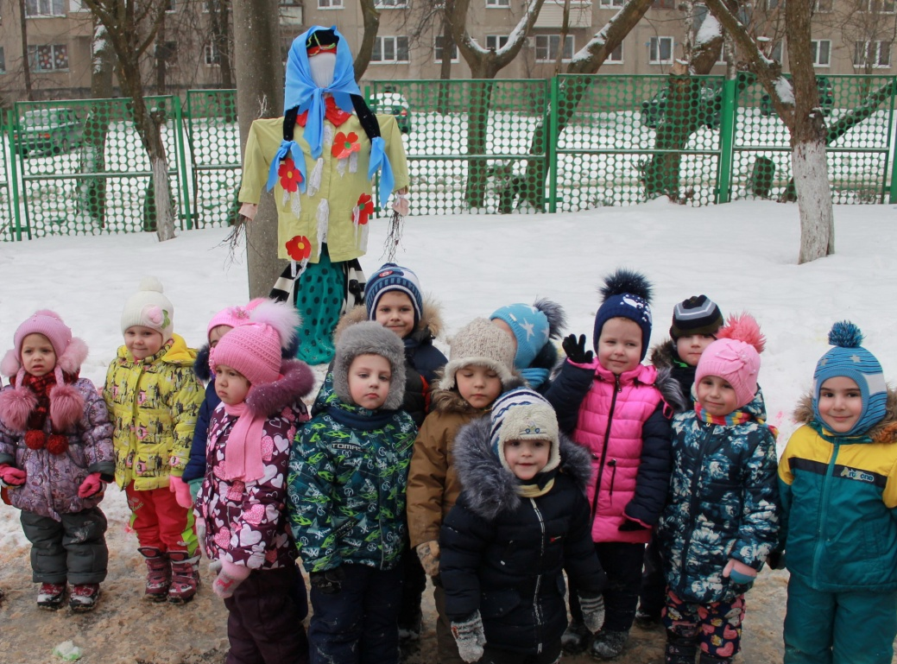
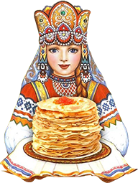
ШИРОКАЯ
МАСЛЕНИЦА
Широкорожая Масленица!
Мы тобою хвалимся,
На горах катаемся,
Блинами объедаемся!

Slide 19
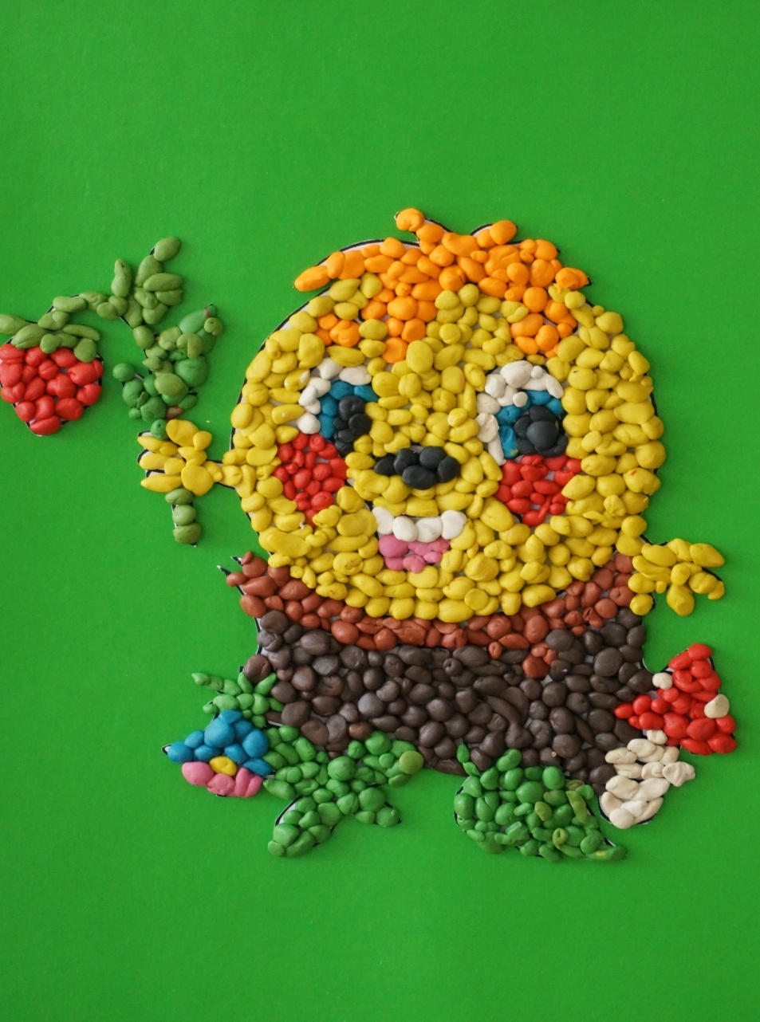
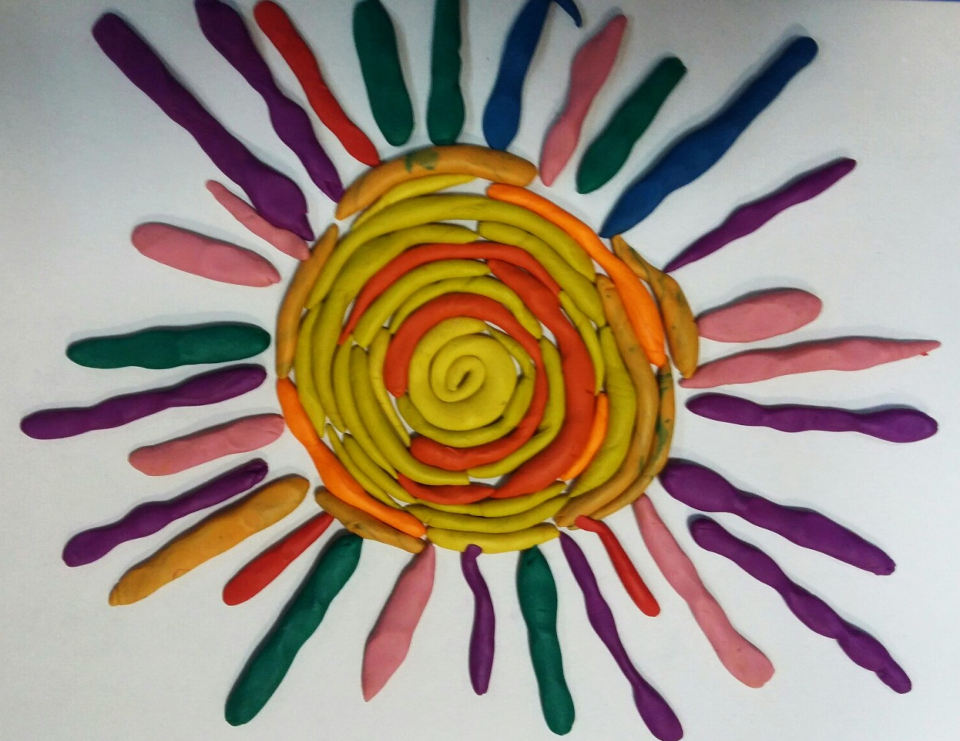
ПЛАСТИЛИНОГРАФИЯ

Slide 20
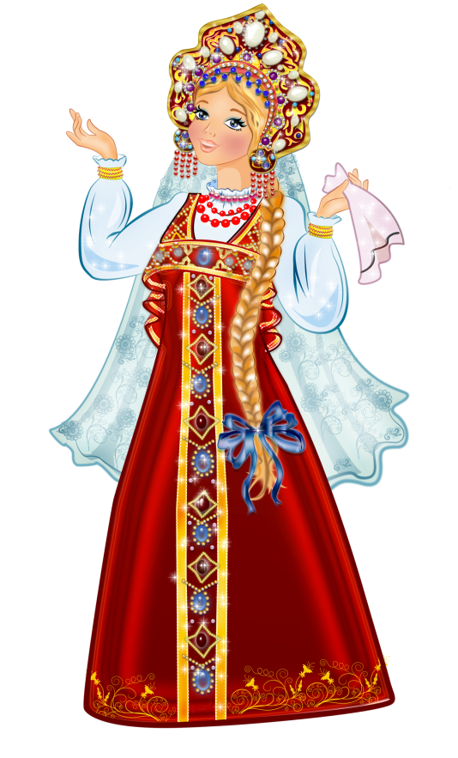
ТВОРЧЕСКИХ УСПЕХОВ !!!

